Slide 1


웹/파이썬 멘토링
<List & Loops>
강유미 김진환

Slide 2
Loops

Slide 3

반복문이란?
Repetition – Loops
계산 같은 건 컴퓨터한테 맡겨!

Slide 4
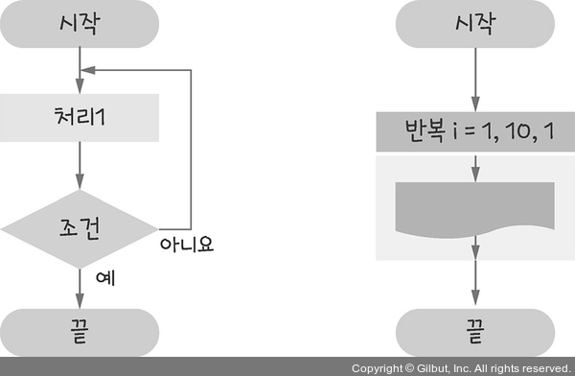
반복문이란?

Slide 5
반복문 활용
1번 선수 배승호!!!!
2번 선수 최원준!!!!
3번 선수 박선홍!!!!
4번 선수 유영빈!!!!
5번 선수 김진환!!!!
0 1 2 3 4 5 6 7 8
10 11 12 13 14 15 16 17 18
20 21 22 23 24 25 26 27 28
30 31 32 33 34 35 36 37 38
40 41 42 43 44 45 46 47 48
50 51 52 53 54 55 56 57 58
60 61 62 63 64 65 66 67 68
70 71 72 73 74 75 76 77 78
80 81 82 83 84 85 86 87 88
90 91 92 93 94 95 96 97 98
a = [10, 11, 12, 13, 14, 15, 16, 17, 18, 19]
10 + 11 + 12 + 13 + 14 + 15 + 16 + 17 + 18 + 19
연산, 입력, 출력 등 다양한 작업 반복

Slide 6
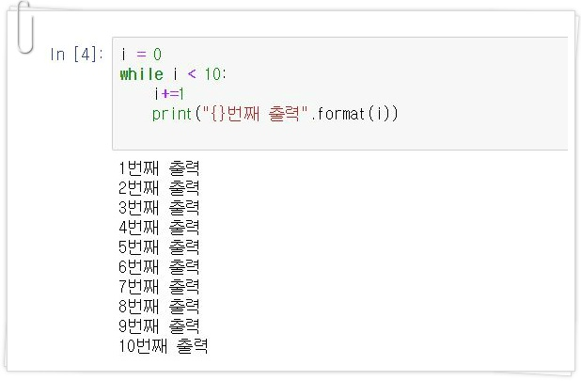
while 문
while <<조건문>>:
<<반복 실행 블럭>>
<<반복문 탈출조건>>
while True:
while 1 < x < 5:
while a != "코카콜라"

Slide 7
반복문의 필수 요소
- 반복 실행 조건
- 반복문 탈출 조건
“무한루프”
while True:
print("진환선배 오늘 교육 언제 끝나나요?")
-> 조건문을 거짓으로 만들기

Slide 8
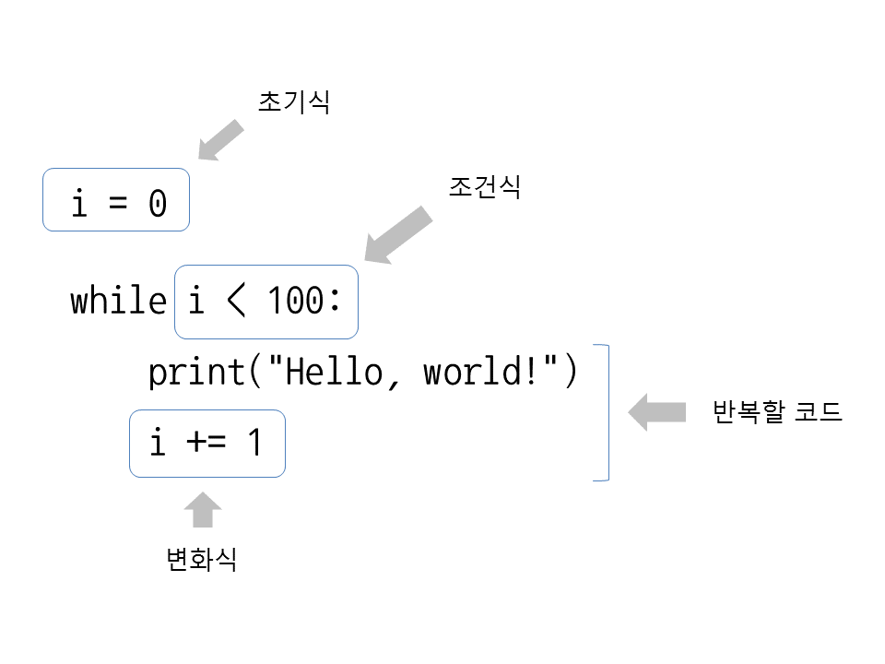
반복문의 필수 요소

Slide 9
Quiz #1
출력 결과
진환 선배에게 밥을 사달라고 졸라보자.
진환 선배는 5번 조르면 넘어온다.
선배를 5번 조르면 선배는 그래 가자! 를 외친다.
진환 선배 밥 사주세요!
진환 선배 밥 사주세요!
진환 선배 밥 사주세요!
진환 선배 밥 사주세요!
진환 선배 밥 사주세요!
그래 가자!

Slide 10
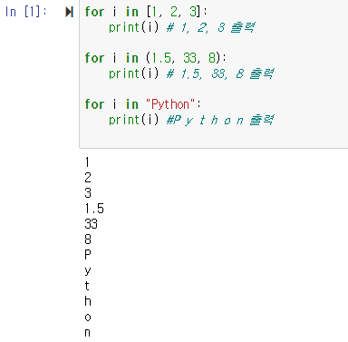
for 문
for <<변수>> in <<리스트>>:
<<반복 실행 블럭>>
<<반복문 탈출조건>>
For문은 반복문 탈출 조건이 자동으로 정해짐
-> 마지막 블록 수행 뒤 자동종료

Slide 11
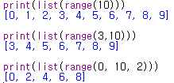
range(n)
range(stop)
-> [0:stop)
range(start, stop)
-> [start : stop)
range(start, stop, step)
-> [start : stop) step 간격
특정 구간의 정수 범위를 반환
특정 횟수 반복문 작성 시 용이

Slide 12
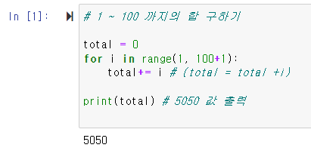
for i in range(n)
그냥 외우세요

Slide 13
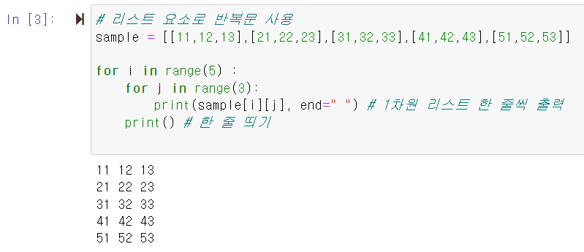
다중 for 문

Slide 14
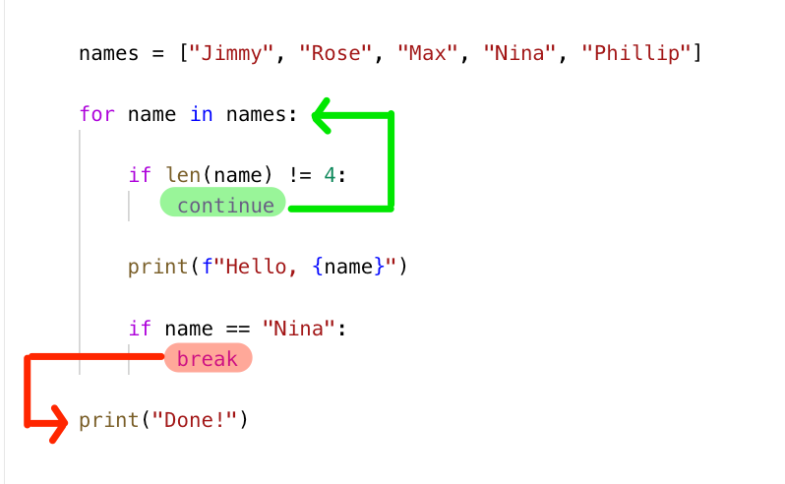

break / continue
특정 조건, 예외 처리에 많이 사용

Slide 15
Quiz #2
출력 결과
*
***
*****
*******
*********
***********
*************
***************
*****************
다가오는 크리스마스를 위해
10단 짜리 크리스마스 트리를 만들어 보자
Hint! Print 시 공백 개수와 별의 개수가 어떻게 증감하는지 확인

Slide 16
while
for
특수한 조건, 경우의 수가 많은 경우
실행 횟수가 정해져 있지 않은 경우
실행 횟수가 정해져 있는 경우
리스트, 문자열, 튜플의 요소를 이용하는 경우
행렬을 만드는 경우

Slide 17
Q & A

Slide 18
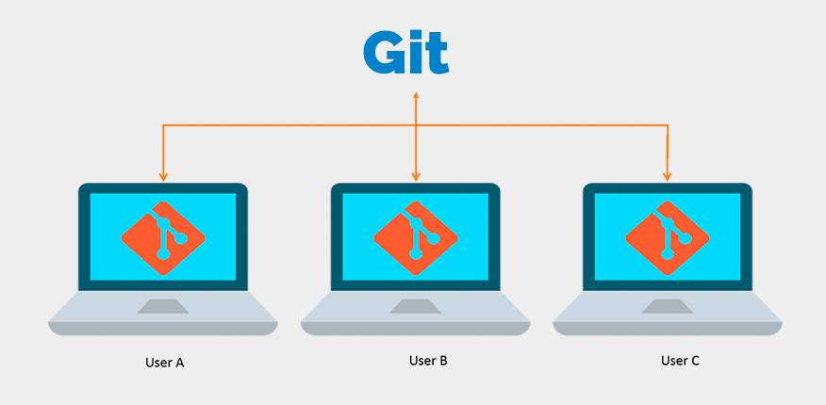

Git

Slide 19
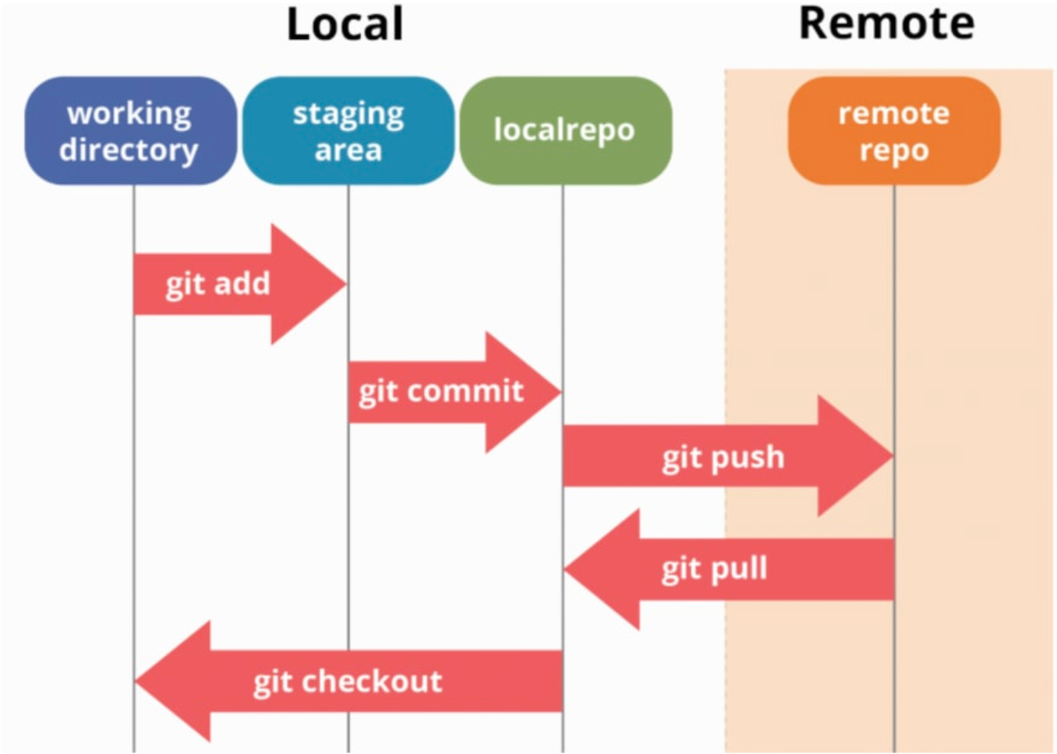

Slide 20
Git
git init
git config --global user.email <<email>>
git config --global user.name <<name>>
git remote add origin <<Github 레포 주소>>
git add <<파일명>>
git commit –m “<<Commit message>>”
git push origin master

Slide 21
Git
git init
git config --global user.email <<email>>
git remote add origin <<Github 레포 주소>>
git config --global user.name <<name>>
git add <<파일명>>
git commit –m “<<Commit message>>”
git push origin master

Slide 22
Q & A

